Slide 1

МЕТОДЫ ИССЛЕДОВАНИЯ И ЭТИКА (Инженерия)
ÖMÜRBOYU ÖYRƏNMƏ
M Ə K T Ə B İ
Лектор:
Рамалданова Нурия
Модуль №1 – Тема №1
23-27 сентябрь 2024

Slide 2
План
Что такое академическое письмо?
Литературные источники
Выбор литературы и обзор
Почему инженерные исследования должны соответствовать научной этике?
Ключевые слова
Виды публикаций
Измерение влияния исследования
Ценность публикаций
Библиометрические показатели
Библиотечная система и возможности в АТУ

Slide 3


Slide 4
Формальное
Не используйте вымышленную информацию
Третье лицо
Не используйте слова «Я» или «Мы».
Короткое сосредоточьтесь на одной теме
Академическое письмо
Взаимосвязь
Главы должны быть взаимосвязаны
Между собой
Цитаты, они вам нужны
Беспристрастное информация подтверждается доказательствами

Slide 5

Академическое письмо — это письменная работа, которая доносит идеи, информацию и исследования до более широкой академической общественности. Оно свободно от жаргона и разговорных слов. Используются технические термины, однако избегается чрезмерное использование профессионального жаргона.
Пример:
1. Мы не смогли понять, почему температура так быстро повысилась.
2.Причина быстрого повышения температуры неизвестна.
Эти примеры показывают различие между более разговорным и формальным стилями.

Slide 6
Следующая информация и доказательства не являются академическими источниками:
Ваши личные мнения
Результаты обсуждения какой-либо темы с друзьями или родственниками
Мысли известного человека
Статьи из журналов о повседневной жизни
Мнения колумнистов в газетах (в отличие от газетных статей)

Slide 7

Литературные источники

Slide 8


Поиск
Библиотека
Интернет

Slide 9

Стратегия поиска информации
Для чего я ищу?
(научный проект, дипломная работа, диссертационная работа)
Что я ищу?
(научные вопросы, научные темы, литература, ключевые слова)
Куда я смотрю?
(источники, печатные формы, тематика, язык)
Как я ищу?
(техника, методы, стратегия поиска)

Slide 10
Начинают поиск с известного ключевого слова и пытаются получить доступ к сети данных с помощью вспомогательных функций, предлагаемых интернетом
Шаблонный
метод
Имеется в виду точность слова 'поиск': чем больше цифр и дополнительных понятий будет добавлено к искомому слову, тем успешнее будет поиск."
семантический
метод
Это стало возможным благодаря тому, что эксперты могут виртуально подключаться к поиску."
Выборочный метод
(Селективный)

Slide 11
Документ
Электронный
Опубликованные
Не
Опубликованные
Социальный статус
Форма Составления
Типы литературных источников
Новизна
Первичный
Вторичный

Slide 12
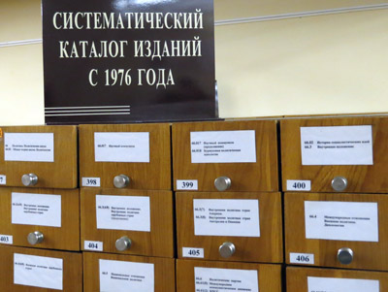

Каталог библиотеки
Систематические каталоги
Электронные каталоги

Slide 13
Библиотека, оснащенная электронными каталогами, предоставляет читателям доступ к различным электронным ресурсам.
Ресурсы, расположенные на собственном сервере или комнатах
Удаленные ресурсы
Электронные ресурсы, оцененные библиотекой и включенные в ее библиографию.
Доступ ко всем другим внешним электронным ресурсам

Slide 14


Основные процедуры поиска литературных источников по теме исследования
Преобразование темы из естественного языка в язык информационной поисковой системы
Определение границ поиска документов
Книги и журнальные статьи за последние 5 лет
Поиск по библиографическим источникам
Обзор выявленных источников

Slide 15

Работа с литературным источником.
Общее введение
Обзор, знакомство с содержанием
Беглый просмотр источника
Внимательное чтение глав и разделов.
выделение наиболее важных частей текста
Работа с литературным источником.
перечитывание наиболее важных частей текста

Slide 16
Перечитывание наиболее важных частей текста.
Постановка вопроса ( проблемы)
Выписка из прочитанного
полная и точная выписка (цитата, количество страниц с указанием источника цитаты - библиографическая запись)
Сравнение прочитанной информации с другими источниками
Сравнение прочитанной информации с другими источниками

Slide 17


Slide 18
Тема: Анализ и оптимизация данных для систем управления энергией в микросетях
Topic: Data analysis and optimization for energy management systems in microgrids
Energy management systems in microgrids
Optimization of energy management in microgrids
Data analysis of energy management in microgrids

Slide 19





Научные электронные базы
Sciencedirect
Springer
Google scholar
Wikipedia
Researchgate

Slide 20
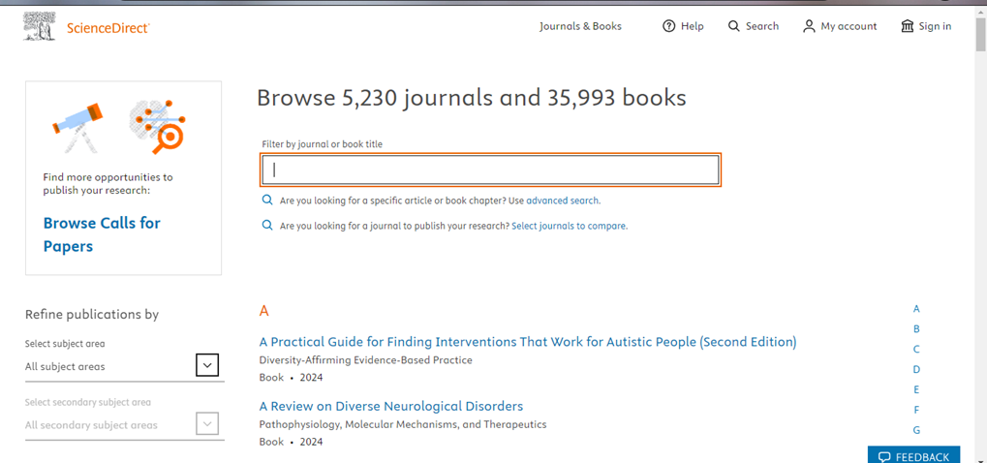
Поиск по ключевым словам в научной электронной базе данных Sciencedirect

Slide 21
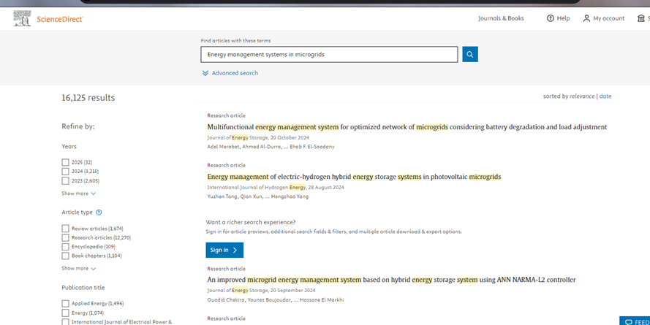

Slide 22
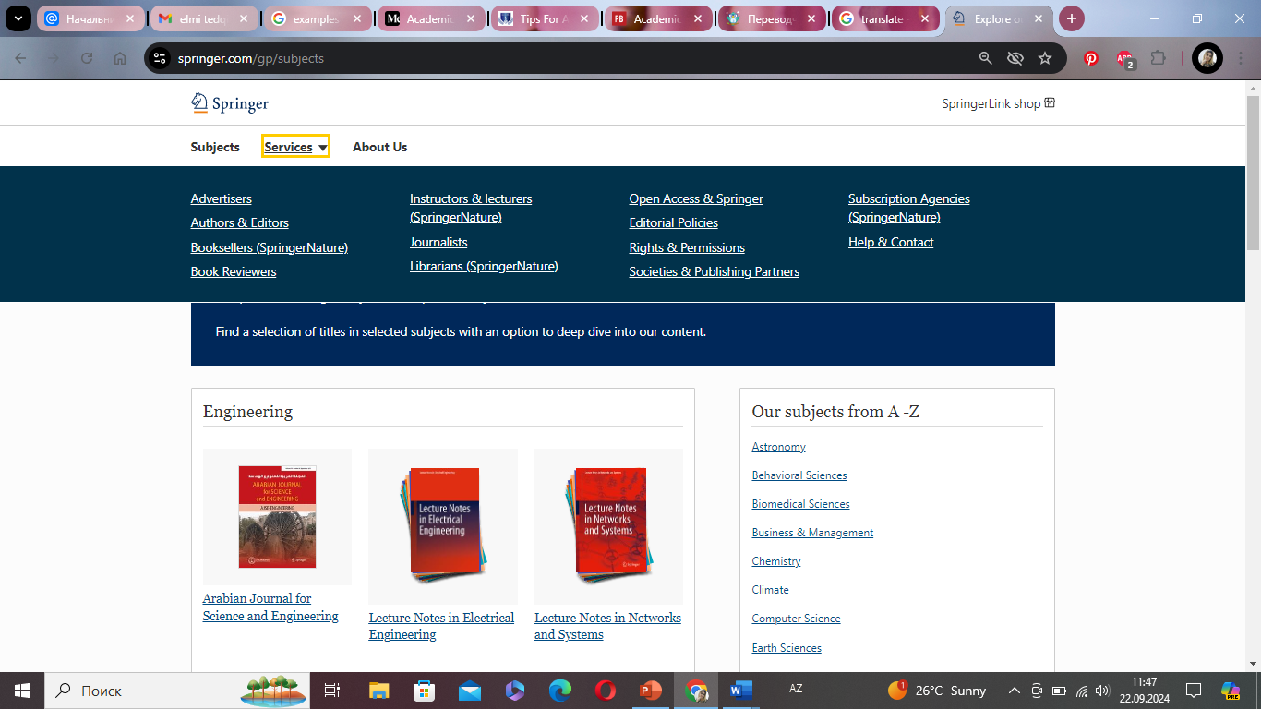
Поиск по ключевым словам в научной электронной базе данных Springer

Slide 23
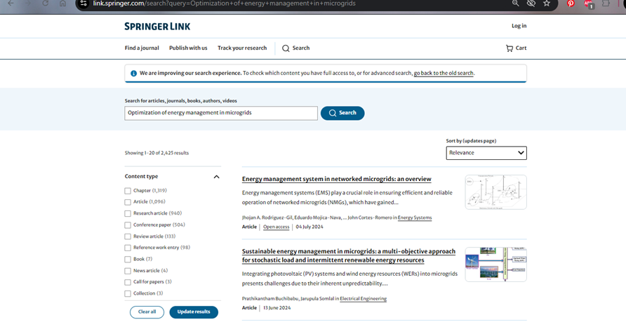

Slide 24
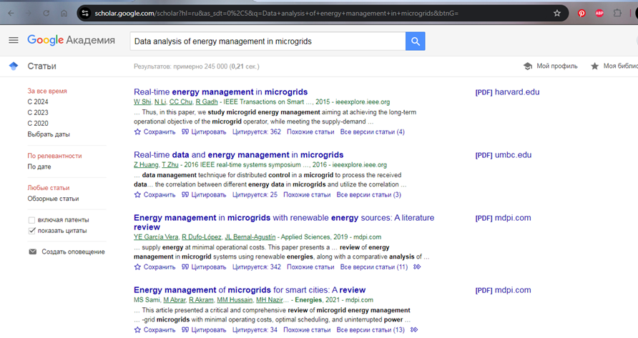
Поиск по ключевым словам в научной электронной базе данных Google Scholar.

Slide 25
Выбор литературы и Обзор

Slide 26
Подготовка обзора исследовательской работы
1. Просмотрите рецензируемые журналы
2. Выполните поиск в Интернете по именам и фамилиям авторов и ключевым словам по теме.
3. Следует изучить все возможные журналы и источники.
4. Знакомство с сайтами компаний, собирать информацию о продукции, которую они производят, анализировать функции этой продукции и отзывы о ней.
5. Выявлять проблемы, анализировать их происхождение и ситуацию решения.

Slide 27
Написание обзора
Совет №1: Определите проблему
Совет №2: Поиск литературы
Совет 3. Заметки на полях страницы.
Совет №4: Определите тип источника
Совет №5: Будьте критичны и последовательны

Slide 28
Совет №6: Думайте структурировано
Совет 7. Учитывайте, что говорят рецензенты
Совет №8: Используйте новую информацию, но не забывайте классику
Совет № 9: Драфт( черновик)
Совет № 10: Проверка

Slide 29
Почему инженерные исследования должны соответствовать научной этике?

Slide 30


В прошлом противоречие между личными интересами и общественными интересами редко создавали проблемы для инженеров, поскольку инженерная деятельность была почти синонимична прогрессу человечества. Сегодня экологические проблемы создают различия между личными интересами, интересами работодателей, профессиональными интересами и общественными интересами

Slide 31
Микро Этика
Личное суждение об этических ситуациях в повседневной жизни и карьере
Личная Этика
Профессиональная Этика
Честность
Компетентность
Соблюдение безопасности
Гарантия качества

Slide 32
Макро Этика
Коллективная социальная ответственность инженеров и общественные решения в отношении технологий
Личная Этика
Профессиональная Этика
Ответственность за качество продукции
Общественное благосостояние
Устойчивое развитие
Биоэтика

Slide 33
Почему этические кодексы?
Профессиональные организации, такие как Общество профессиональных инженеров, разрабатывают кодексы этики, чтобы помочь инженерам принимать решения в их повседневной практике и трудовой деятельности.
Профессиональные этические кодексы отражают основные 'нормы' (стандарты). Они обеспечивают общие рекомендации по поведению для различных вопросов в рамках определённой профессии..
За исключением самых простых случаев, этические кодексы не предлагают 'ответов' или 'решений' для этических дилемм (сложностей или проблем), с которыми сталкиваются инженеры, но они предоставляют рекомендации, которые могут быть полезны при оценке ситуации."

Slide 34
Виды публикаций

Slide 35
Виды публикаций
Монография
Авторефераты диссертаций
Не опубликованные работы
Сборник научных трудов
Материалы научной конференции
Научно-популярное издание
Учебники
Учебные пособия
Учебно-методические средства
Опросники
Газеты
Журналы
Информационные бюллетени

Slide 36
Статьи, опубликованные в журналах: https://jpis.az/uploads/article/en/2024_2/SMART_SOCIO-TECHNOLOGICAL_INFRASTRUCTURES_CYBER_SECURITY_RISKS_AND_THE_HUMAN_FACTOR.pdf
Материалы конференции: https://ict.az/az/content/369
Книги: https://www.researchgate.net/publication/353114677_Research_methods_for_engineers
Диссертации: http://openaccess.aztu.edu.az/xmlui/handle/123456789/425?show=full

Slide 37
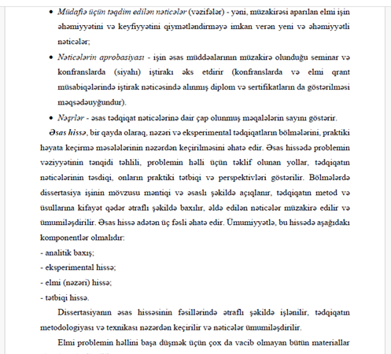
Методические указания по выполнению магистерских диссертаций

Slide 38
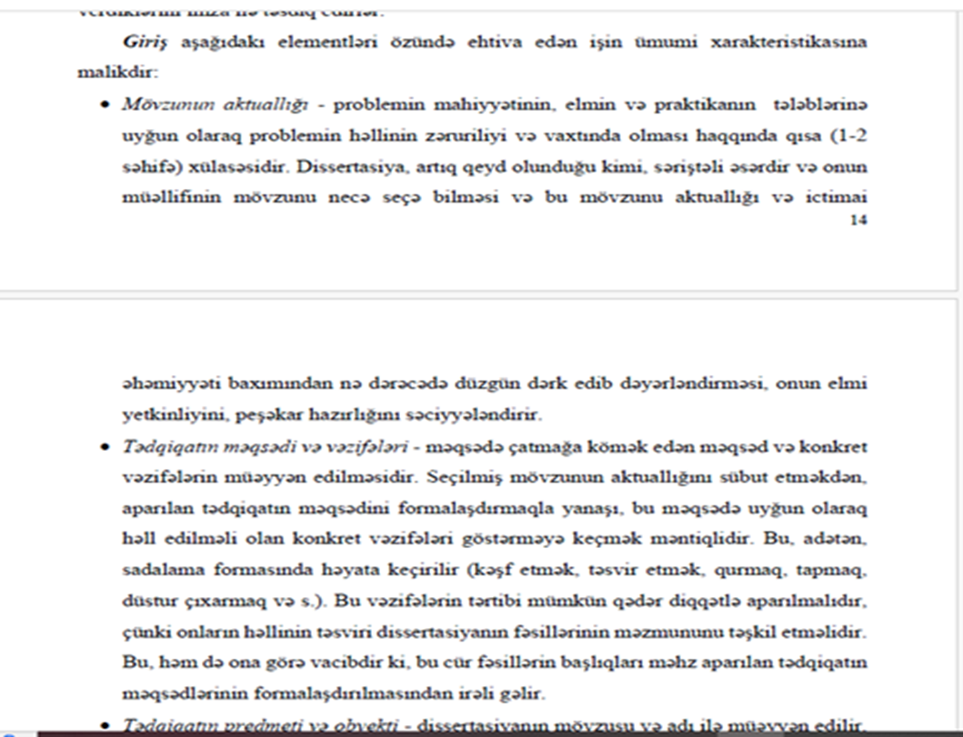

Slide 39
Библиометрические показатели

Slide 40
Индексы оценки научной деятельности (индивидуальная оценка). Здесь для оценки научной деятельности исследователя используются несколько показателей, таких как количество статей и цитирований, 'возраст' статей и другие. В качестве примеров можно привести h-индекс, g-индекс, m-индекс, R-индекс, AR-индекс и т. д
Оценка журналов. Здесь используются такие показатели, как год издания журнала, количество опубликованных в нем статей и число их цитирований и т. д. Индексы, используемые для оценки научных журналов, включают импакт-фактор, индекс оперативности.

Slide 41
h - порядок расчета индекса (индекса Хирша)
Исследователь имеет индекс Хирша, если каждая из h из N процитированных им статей цитируется не менее h раз.
h = max{i|c(i) ≥ i}.
Предположим, у исследователя 9 статей и на них даны 20, 15, 8, 7, 6, 4, 4, 3 и 2 цитирования. Для этого случая h=5. Действительно, c(1) = 20 ≥ 1, c(2) = 15 ≥ 2, c(3) = 8 ≥ 3, c(4) = 7 ≥ 4, c(5) = 6 ≥ 5, c(6) = 4 &lt;6. Отсюда видно, что наибольшее число, удовлетворяющее условию c(i) ≥ i, равно 5.

Slide 42
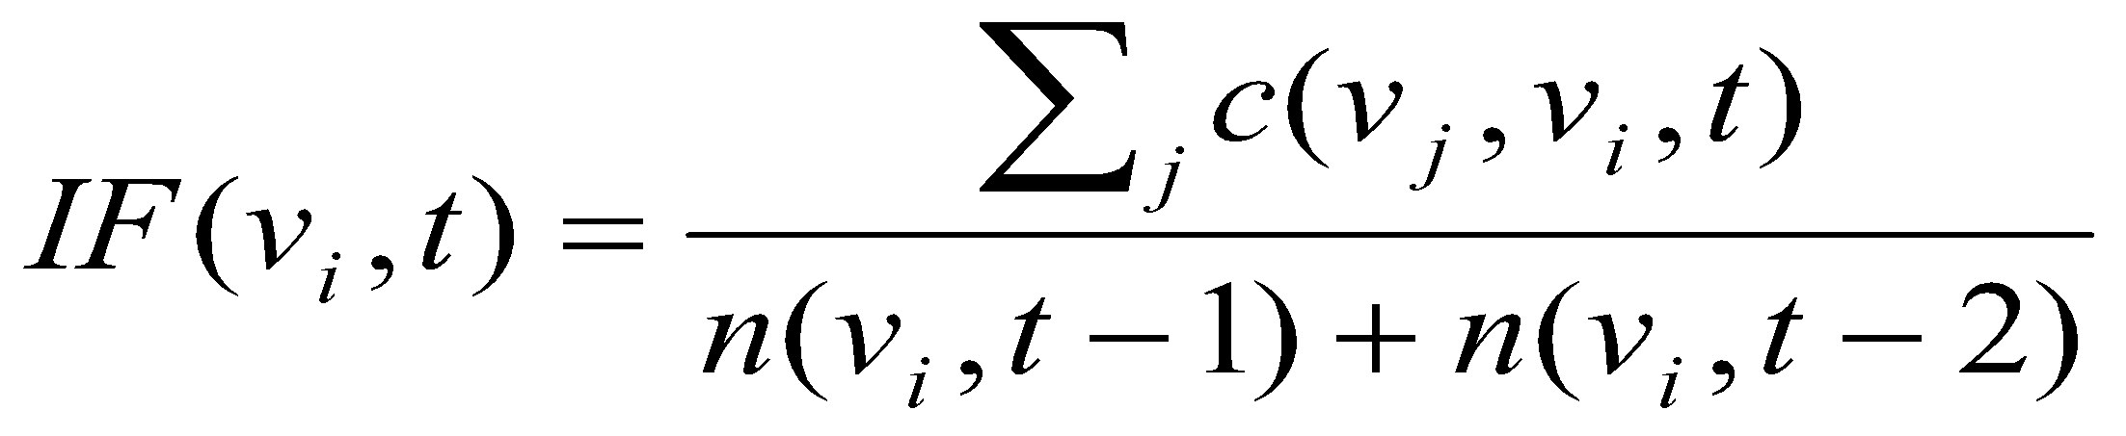
Порядок расчета импакт-фактора
Институт научной информации (ISI) рассчитывает количественный показатель значимости журнала — импакт-фактор (IF). Расчет импакт-фактора, предложенный Ю. Гарфилдом, основан на трехлетнем периоде. Статус журнала определяется соотношением количества ссылок на журнал в текущем году к количеству статей, опубликованных в журнале за последние 2 года. Следующая формула позволяет рассчитать импакт-фактор журнала i v в году t:

Slide 43
Элементы ссылки:
Цитаты
Текст цитаты заключен в кавычки и цитируется в работе в том виде, в котором он приведен в первоисточнике.
Цитирование должно быть дано без искажения мнения автора.
Косвенные цитаты (при объяснении идей других авторов своими словами) позволяют сэкономить большой текст.

Slide 44
Элементы ссылки:
Цитаты
Не желательно использовать слишком много цитат, поскольку это снижает научный уровень работы.
Источник каждой цитаты указан и нумерован в тексте.
Рекомендуется как можно меньше использовать цитаты на иностранном языке.
потому что его необходимо перевести

Slide 45
Формы отсылок:
Harvard (Harvard style of referencing)
Bekavac, I., & Garbin Praničević, D. (2015). ‘Web analytics tools and web metrics tools: An overview and comparative analysis '. Croatian Operational Research Review 6, (2), 373-386.
MLA (Modern Language Association)
Bekavac, Ivan, and Daniela Garbin Praničević. &quot;Web analytics tools and web metrics tools: An overview and comparative analysis.&quot; Croatian Operational Research Review 6.2 (2015): 373-386.

Slide 46
APA (American Psychological Association style)
(стиль Американской психологической ассоциации)
Данная справочная форма будет использована в магистерской диссертации!
Фамилия, инициалы авторов.,
Год издания (2015).
Название статьи.Название журнала курсивом,
Том журнала и номер выпуска в скобках 6(2),
Номер страницы 373-386.
Пример
Bekavac, I., & Garbin Praničević, D. (2015). Web analytics tools and web metrics tools: An overview and comparative analysis. Croatian Operational Research Review, 6(2), 373-386.

Slide 47
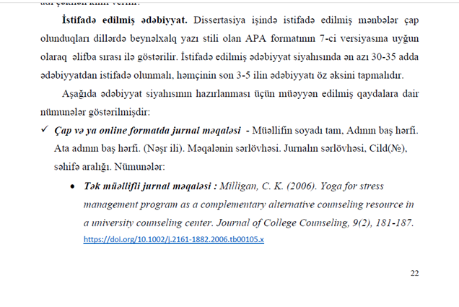
Методические указания по выполнению магистерских диссертаций

Slide 48
AAK
Nəbiyev B.R., Əhmədov F.İ. Loq-faylların intellektual analizi metodlarının müqayisəli təhlili // – Bakı: İnformasiya Texnologiyaları Problemləri, – 2022. №1, – s. 12-14.
IEEE
Abdullayev S.H. İnformasiya texnologiyalarının korpus linqvistikasında tətbiqi / Abdullayev S.H. Abasova S.E. // I respublika konfransı, Proqram mühəndisliyinin aktual elmi-praktiki problemləri, –Bakı: –2017, s. 308-310.

Slide 49
Ссылку можно показывать как в середине предложения, так и в скобках.
Представляя авторов в предложении, не используйте одни и те же глаголы, например, «Исмаилов говорит..., Акбаров сообщает», используйте глаголы подтвердить, принять, утверждать, оспорить и т. д.
В основной части предложения И.М. Наджафзаде (1997) и другие. р. Наджафзаде (1997). В скобках (И.М. Наджафзаде, 1997; с.р. Наджафзаде, 1997)
Если у одного и того же автора имеется две и более научных статей в одном году, то после первого года публикации, указанного в тексте, добавляется буква «а», а после второго — буква «б» и так далее. Гоюшзаде (1999а), Гоюшзаде (1999б)

Slide 50
При двукратном цитировании одного и того же автора в абзаце год публикации следует указывать в этом абзаце только один раз.
При вторичном цитировании - используемый вами источник ссылается на чужое произведение, и если вы хотите включить эту работу в свое собственное произведение и у вас нет доступа к оригинальному документу, вы должны указать как первоначальный источник, так и имеющийся у вас источник. доступ к.
При цитировании статьи, над которой работали более одного автора, указывайте все имена в первой ссылке в тексте. В следующих ссылках запоминайте имя первого автора, а затем можно добавлять слово «и др.» (лат. et al.)

Slide 51
Обощить:
комментировать, отмечать, указывать, ссылаться, рассказывать; предполагать, сообщать, понимать, демонстрировать и т. д.
Есть два способа воплотить идеи автора в свои слова.
Перефразирование означает пересказ информации, используя другие слова..

